Slide 1
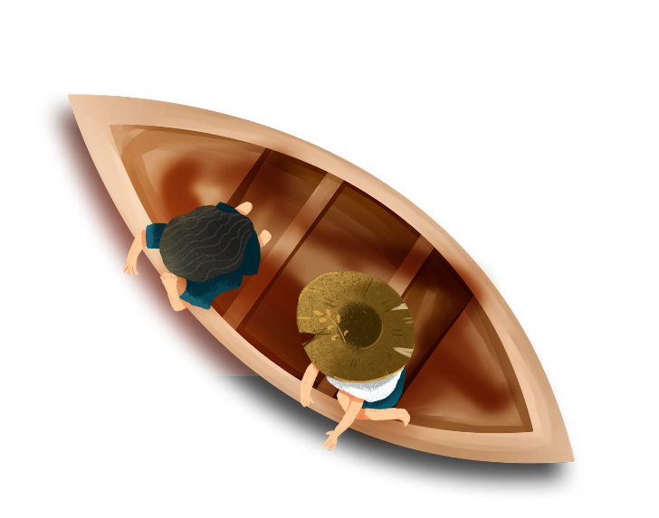


1

Slide 2


Slide 3


Em hãy chọn đúng những hình ảnh đặc trưng gắn liền với vùng Nam Bộ nhé.

Slide 4

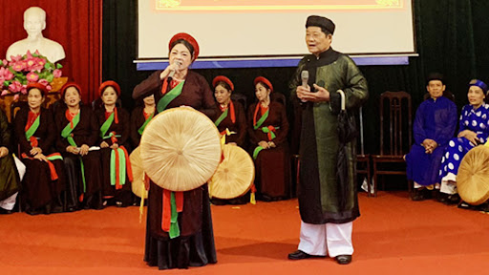
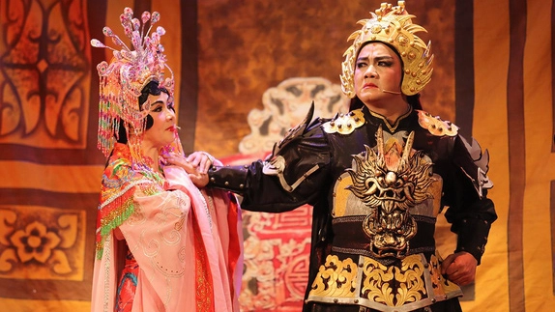
Hát chèo
Hát cải lương

Slide 5
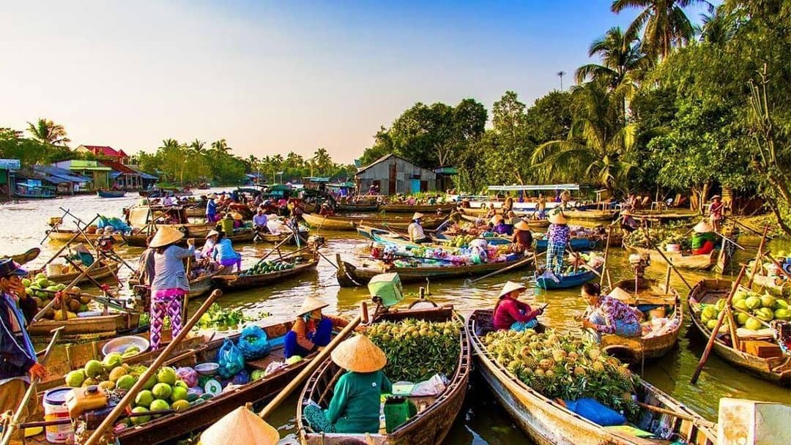
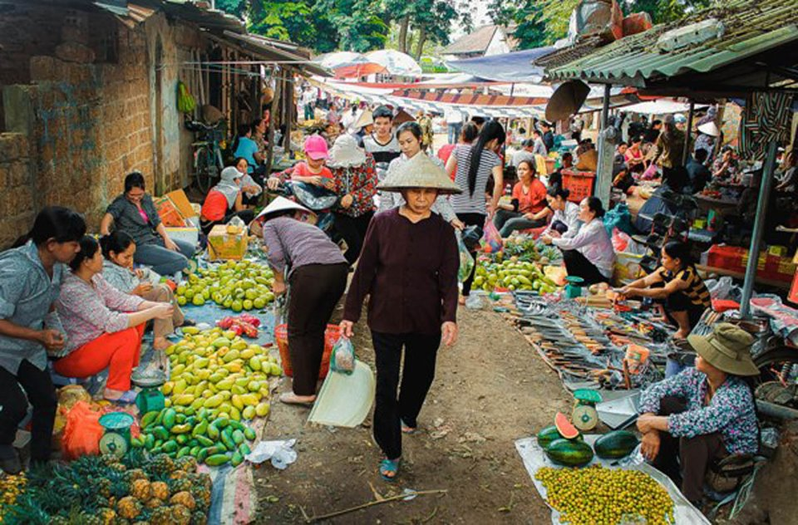
Chợ nổi
Chợ quê

Slide 6
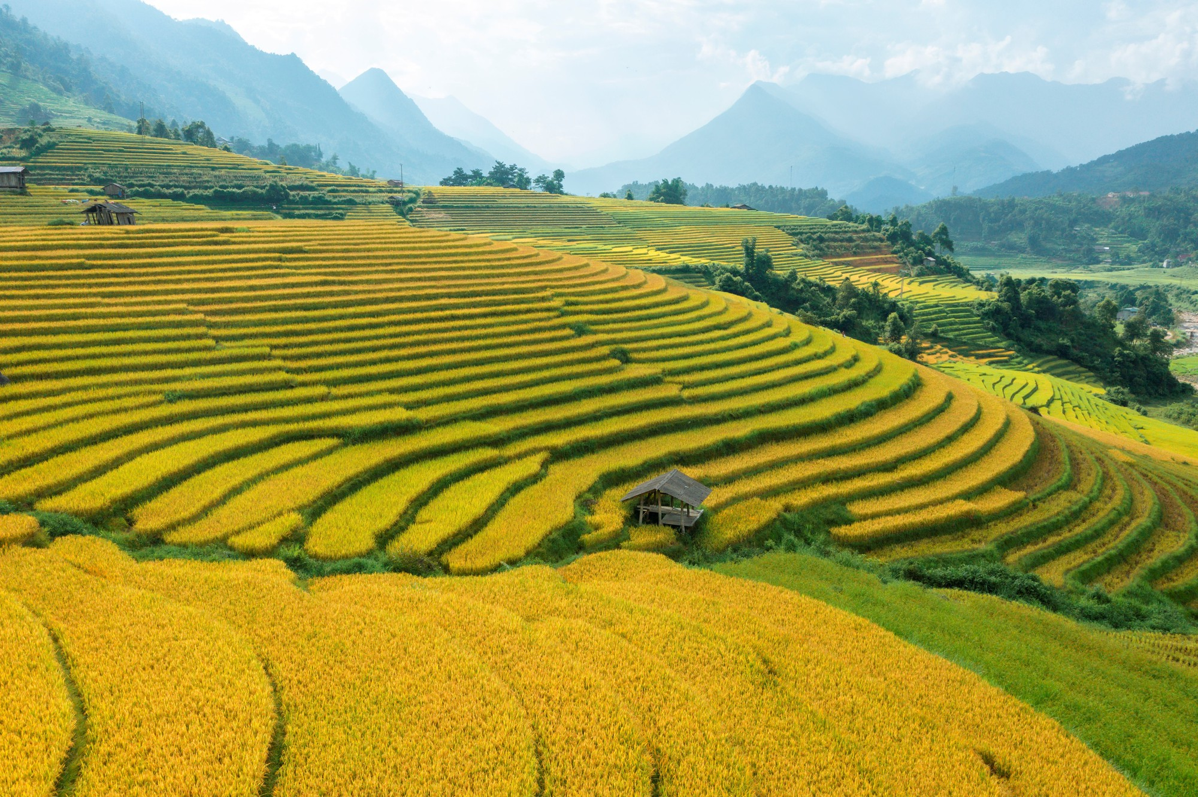
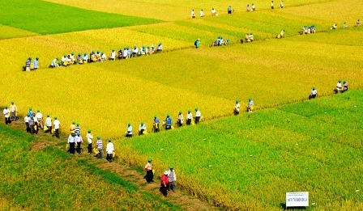
Ruộng bậc thang
Cánh đồng

Slide 7
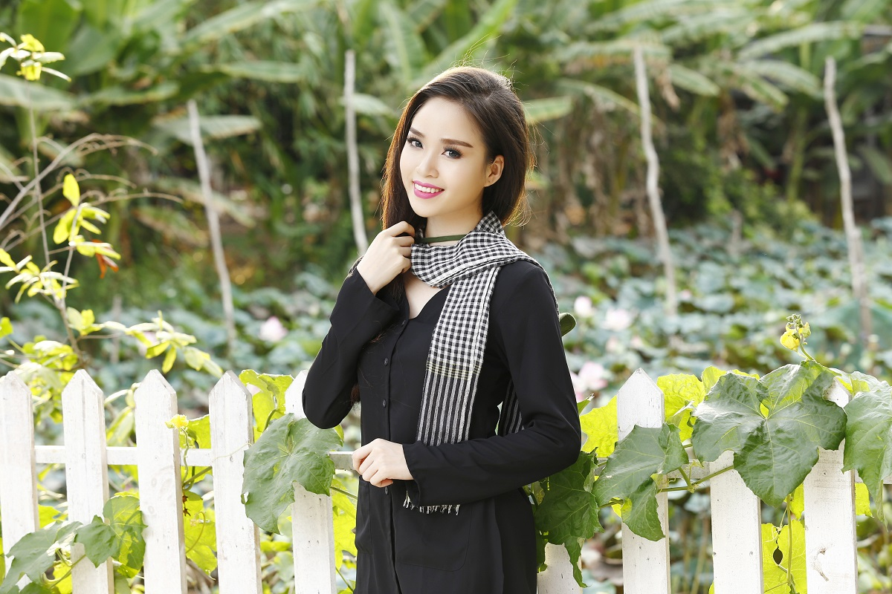
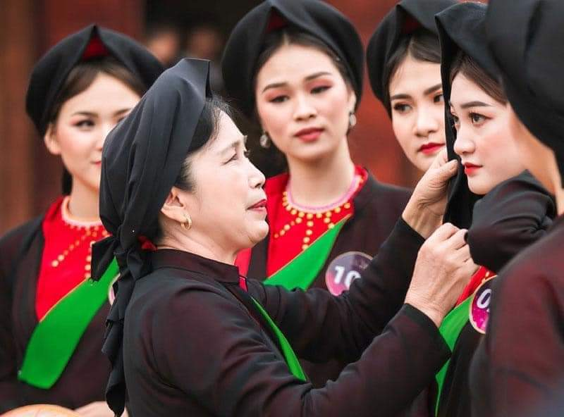
Khăn rằn
Khăn mỏ quạ

Slide 8



PHÒNG GIÁO DỤC VÀ ĐÀO TẠO QUẬN HỒNG BÀNG
TRƯỜNG TIỂU HỌC AN HỒNG
GIÁO VIÊN THỰC HIỆN: Trương Thị Bích Thao

Slide 9

Mô tả được sự chung sống hài hòa với thiên nhiên của người dân Nam Bộ thông qua một số nét văn hóa tiêu biểu.
Nêu được truyền thống đấu tranh yêu nước và cách mạng của đồng bào Nam Bộ.

Slide 10

2

Slide 11

Hoạt động 1: Một số nét văn hóa tiêu biểu của đồng bào Nam Bộ.

Slide 12
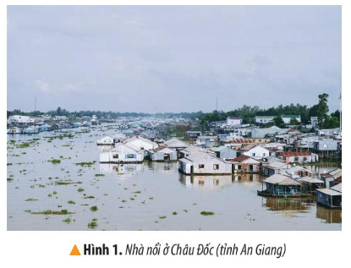
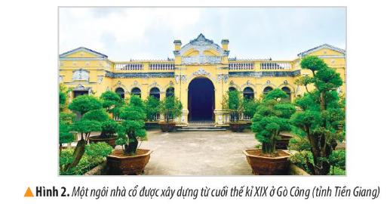
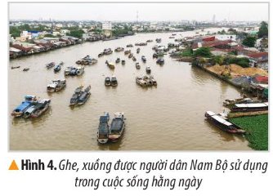
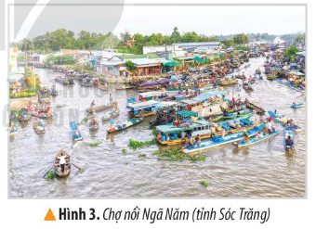
Đọc thông tin và quan sát các hình từ 1 đến 4, em hãy:
Chỉ ra một số nét nổi bật về văn hóa của người dân Nam Bộ.
Nêu một số dẫn chứng thể hiện sự chung sống hài hoà với thiên nhiên của người dân Nam Bộ.

Slide 13


Nhóm 1: Tìm hiểu nhà ở

Slide 14
Nhóm 2: Tìm hiểu chợ nổi

Slide 15
Nhóm 3: Tìm hiểu vận tải đường sông

Slide 16
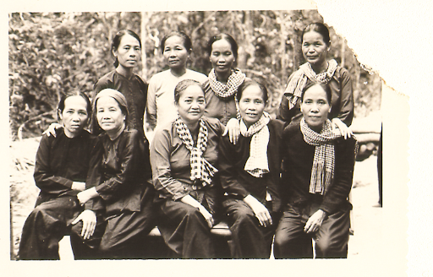
Nhóm 4: Trang phục

Slide 17
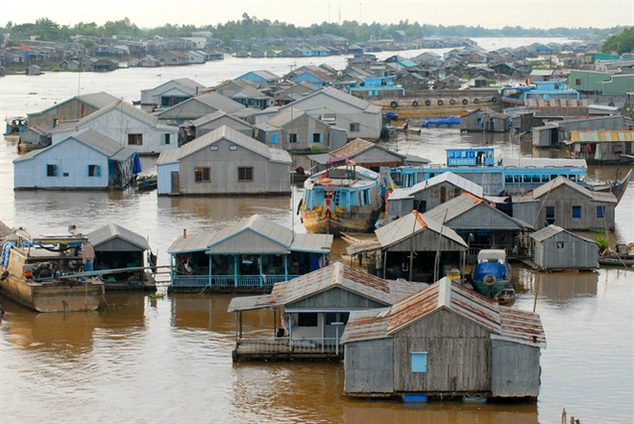
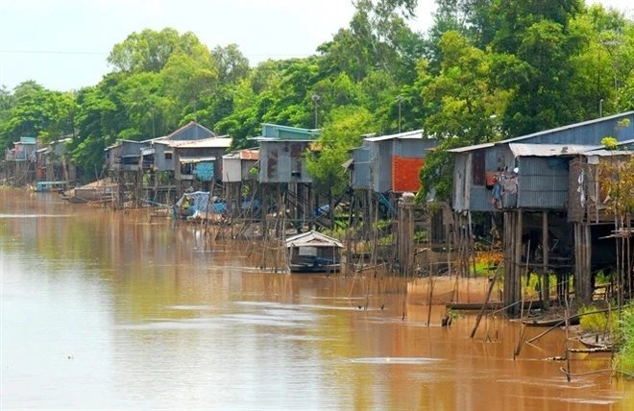
NHÀ Ở
Nhà ở truyền thống của người dân Nam Bộ có nhiều loại khác nhau. Ở vùng sông nước, phổ biến là kiểu nhà sàn, nhà nổi. Tại các miệt vườn, chủ yếu là nhà lợp bằng lá.

Slide 18
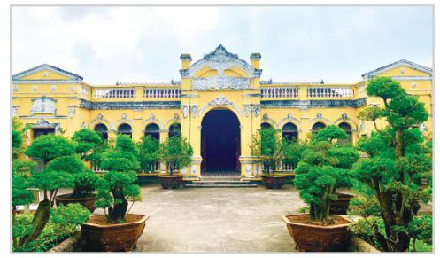
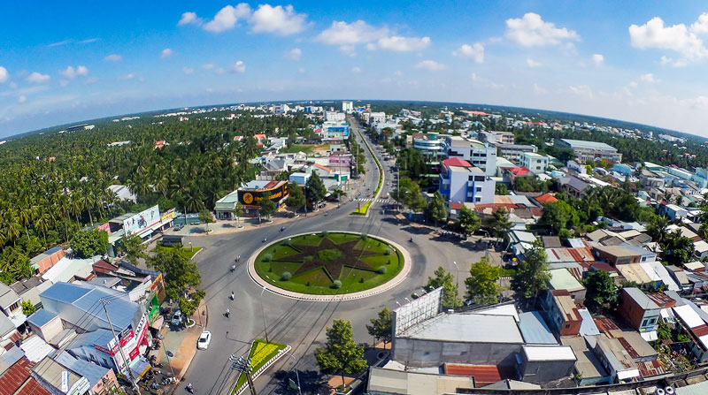
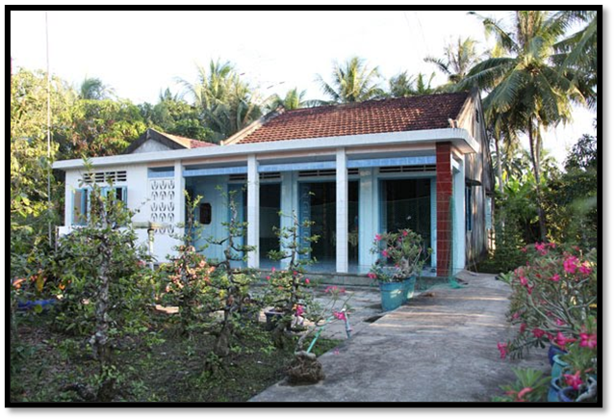
Ngày nay, nhà ở của người dân Nam Bộ được xây dựng kiên cố, hiện đại hơn. Ở một số nơi, những ngôi nhà cổ vẫn còn được lưu giữ.

Slide 19
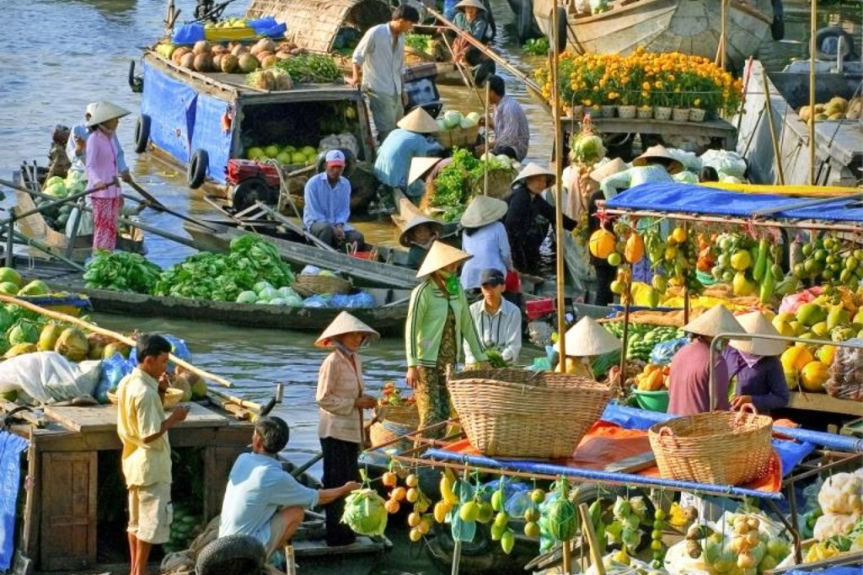
CHỢ NỔI
Hoạt động mua bán, trao đổi hàng hóa của người dân Nam Bộ một phần diễn ra tại chợ nổi trên sông.

Slide 20
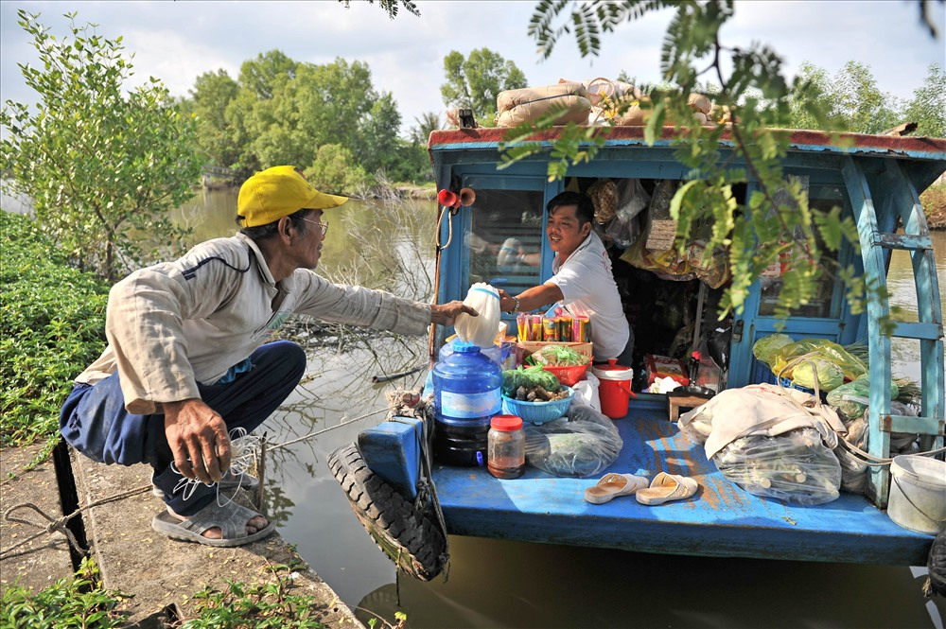
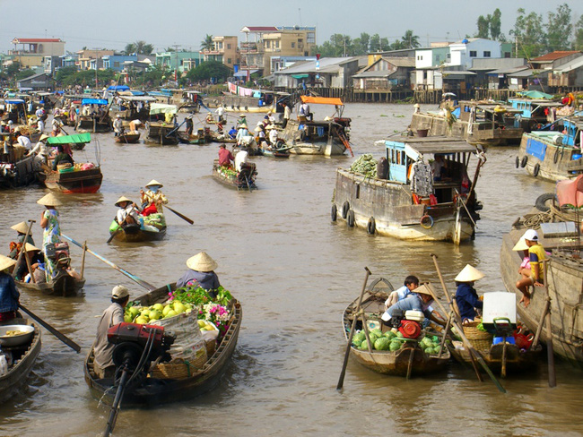
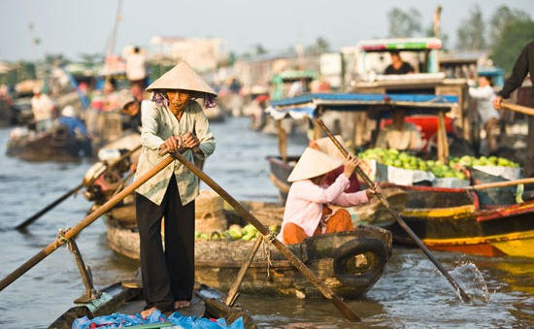
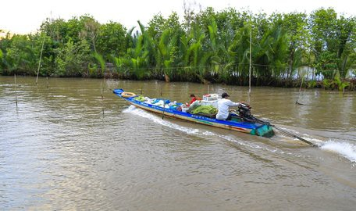
Hàng hóa được bán trên các ghe xuồng, chủ yếu là nông sản và các vật dụng cần thiết.

Slide 21
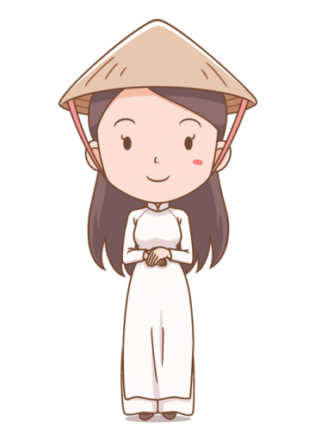
Một số chợ nổi lớn ở Nam Bộ như: Cái Răng, Phong Điền (Cần Thơ), Cái Bè (Tiền Giang), Ngã Bảy Phụng Hiệp (Hậu Giang), Ngã Năm (Sóc Trăng), Măng Thít, Trà Ôn (Vĩnh Long),...

Slide 22
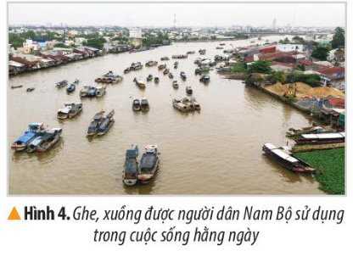
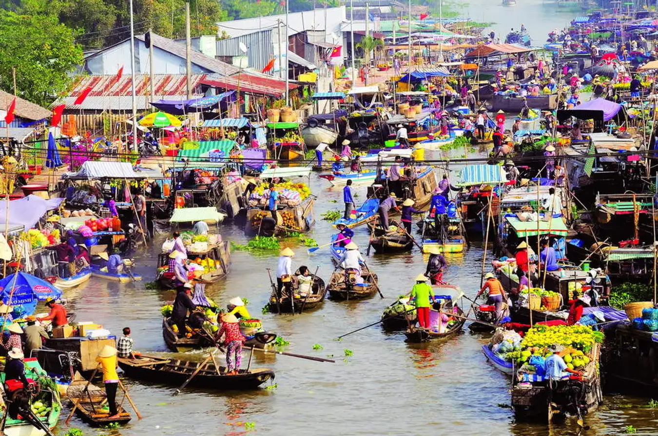
VẬN TẢI ĐƯỜNG SÔNG
Giao thông đường thuỷ đóng vai trò quan trọng đối với của người dân vùng Nam Bộ.
Ghe, xuồng,... là phương tiện đi lại, vận chuyển hàng hóa chủ yếu.

Slide 23
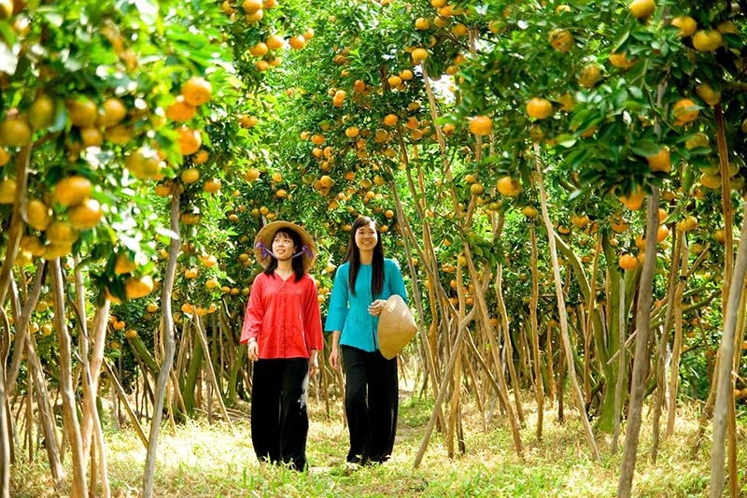
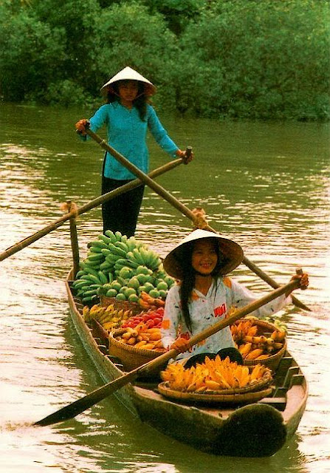
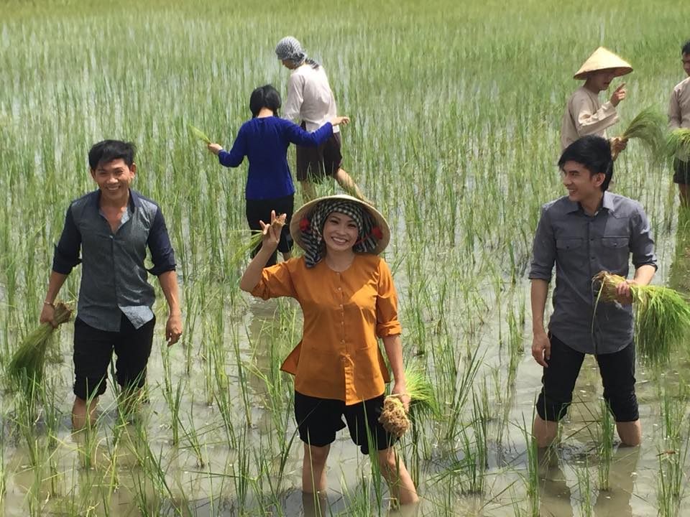
Trang phục
Trước đây, trang phục phổ biến của người dân Nam Bộ là áo bà ba và khăn rằn

Slide 24
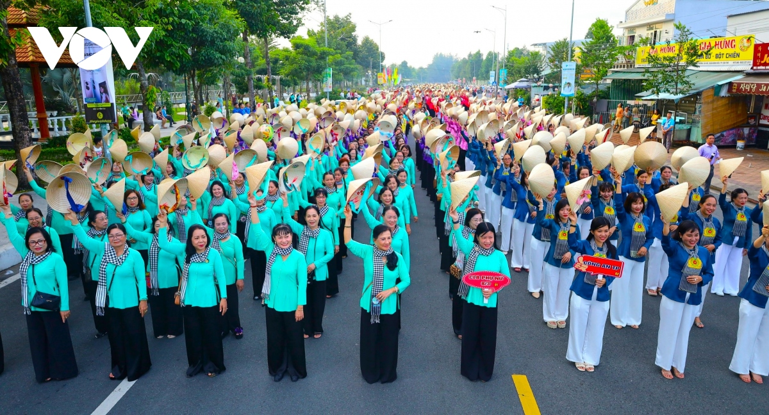
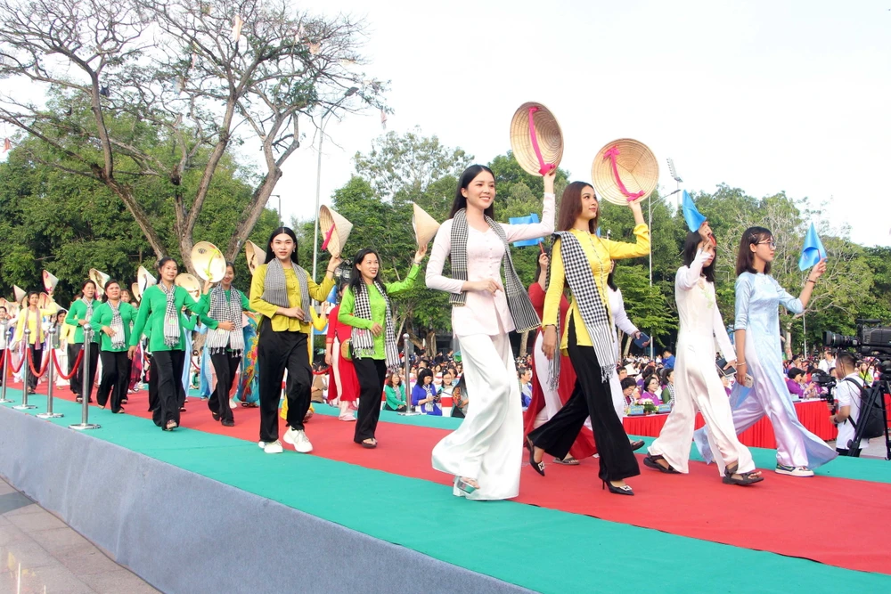
Ngày nay, áo bà ba và khăn rằn vẫn được chọn làm trang phục chính trong những dịp lễ, tết,... thể hiện đặc trưng văn hóa của miền sông nước Nam Bộ.

Slide 25
Do điều kiện tự nhiên nhiều sông nước, khí hậu nóng nên người dân nam bộ phải tìm cách thích ứng trong mọi hoạt động, từ nhà ở, đi lại,… cho đến các sinh hoạt khác. Từ đó dẫn đến tính cách của người dân Nam Bộ cũng có những nét khác biệt so với người ở vùng khác. (phóng khoáng, ưa ca hát, tính cộng đồng cao, …).
Và trong đó đặc biệt nổi bật lên tinh thần thượng võ, lòng yêu nước, tính kiên cường quả cảm của người Nam Bộ, thể hiện rõ nét qua truyền thống yêu nước cách mạng của những con người ở vùng thành đồng tổ quốc.

Slide 26


Slide 27
Hãy hoàn thiện bảng mô tả (theo gợi ý dưới đây) về một số nét văn hóa tiêu biểu của đồng bào Nam Bộ.
TT | MỘT SỐ NÉT VĂN HOÁ | ĐIỂM NỔI BẬT
1 | Nhà ở | ?
2 | Chợ nổi | ?
3 | Vận tải đường sông | ?
4 | …. | …..

Slide 28
TT | MỘT SỐ NÉT VĂN HOÁ | ĐIỂM NỔI BẬT
1 | Nhà ở
2 | Chợ nổi
3 | Vận tải đường sông
4 | Trang phục
- Nhà ở truyền thống có nhiều loại khác nhau. Ở vùng sông nước, phổ biến là kiểu nhà sàn, nhà nổi. Tại các miệt vườn, chủ yếu là nhà lợp bằng lá.
- Nhà ở được xây dựng kiên cố, hiện đại hơn.
- Hoạt động mua bán, trao đổi hàng hóa một phần diễn ra tại chợ nổi trên sông.
- Hàng hóa được bán trên các ghe xuồng, chủ yếu là nông sản và các vật dụng cần thiết.
- Giao thông đường thuỷ đóng vai trò quan trọng.
- Ghe, xuồng,... là phương tiện đi lại, vận chuyển hàng hóa chủ yếu.
- Trước đây, trang phục phổ biến của người dân Nam Bộ là áo bà ba và khăn rằn
- Ngày nay, áo bà ba và khăn rằn vẫn được chọn làm trang phục chính trong những dịp lễ, tết,...

Slide 29

3

Slide 30




Trò chơi
Ai nhanh, ai đúng!

Slide 31

Ai nhanh, ai đúng!
1
Hoạt động mua bán, trao đổi hàng hóa của người dân Nam Bộ diễn ra ở đâu?
Hết giờ!
A
Chợ quê
B
Chợ cóc
0
1
2
3
C
Chợ nổi

Slide 32
Ai nhanh, ai đúng!
2
…..là phương tiện đi lại, vận chuyển hàng hóa chủ yếu của người dân Nam Bộ.
Hết giờ!
A
Xe máy
B
Ghe, thuyền
0
1
2
3
C
Ô tô

Slide 33
Ai nhanh, ai đúng!
3
Trước đây, trang phục phổ biến của người dân đồng bằng Nam Bộ là:
Hết giờ!
A
Áo bà ba, khăn rằn
B
Áo tứ thân, khăn đỏ
0
1
2
3
C
Áo thun, khăn vàng

Slide 34



